Slide 1
编译原理课程设计

Slide 2
实验2-1 手工构造语法分析器

Slide 3
手工构造tiny语言的语法分析器
熟悉tiny语言语法，选择实现方法
设计数据类型、数据结构
用C或C++实现tiny语言的语法分析器
调试、运行
提交实验报告

Slide 4
报告内容要求
目的、意义
tiny语言语法的特点，EBNF
重要的数据类型、数据结构设计
实现的关键代码分析
运行结果实例、分析
小结

Slide 5
提交程序要求
需提交源代码及可执行程序
Windows平台要求使用vs工程或者DevC++工程
Linux平台要求带makefile
编译生成的可执行文件命名为tiny.exe
输入输出要求：在命令行里输入 tiny.exe 1.tny回车即可在当前目录下生成1.txt，保存对1.tny的扫描结果。

Slide 6
输入输出样例
标准的输入输出样例请在QQ群中下载。

Slide 7
tiny语言语法说明

Slide 8
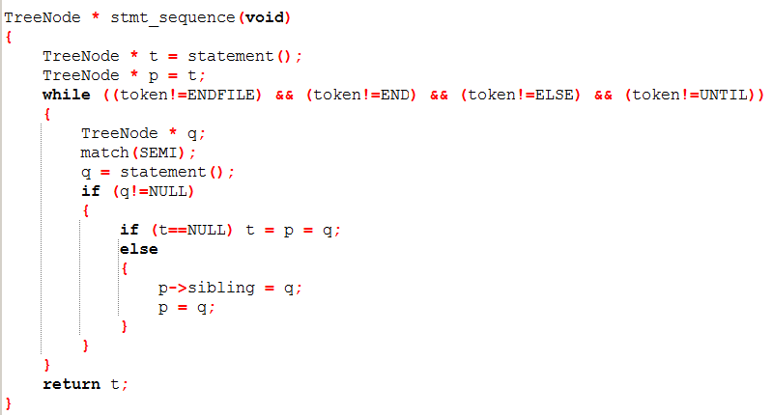
tiny语言语法说明

